Slide 1
CERVEZAS

Slide 2
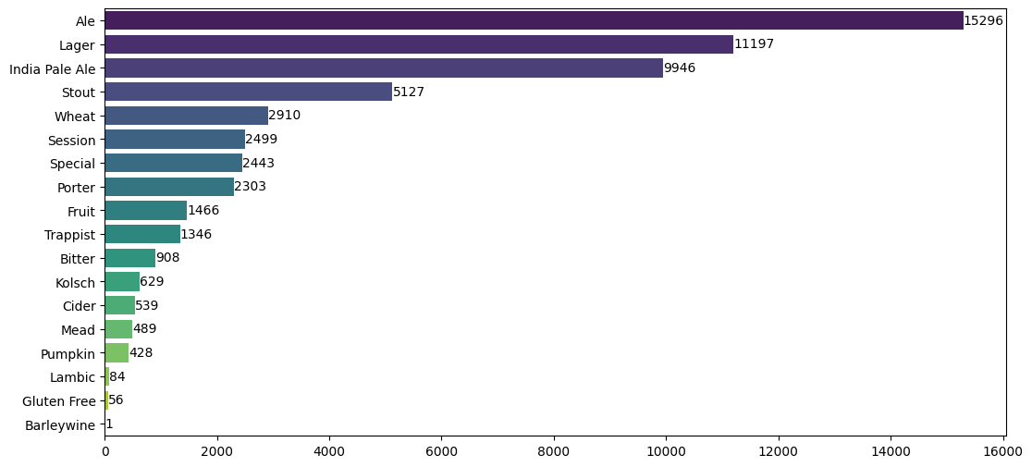
CUANTOS TIPOS DE CERVEZAS TENEMOS

Slide 3
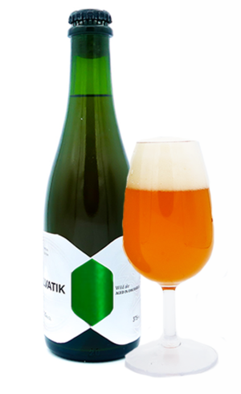
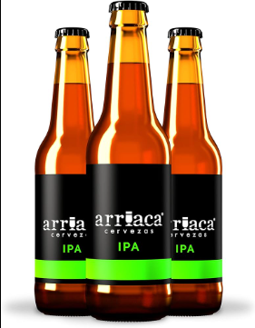
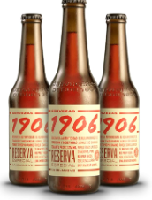
ALE (s.XVI)
Alta fermentación
Bajo lúpulo
Alto alcohol
“ley de pureza de 1516”
IPA (s.XVIII)
Alta fermentación
Alto lúpulo
Alto alcohol
“cerveza india”
LAGER (s.XIX)
Baja fermentación
Bajo Lúpulo
Bajo alcohol
“cerveza del día a día”

Slide 4
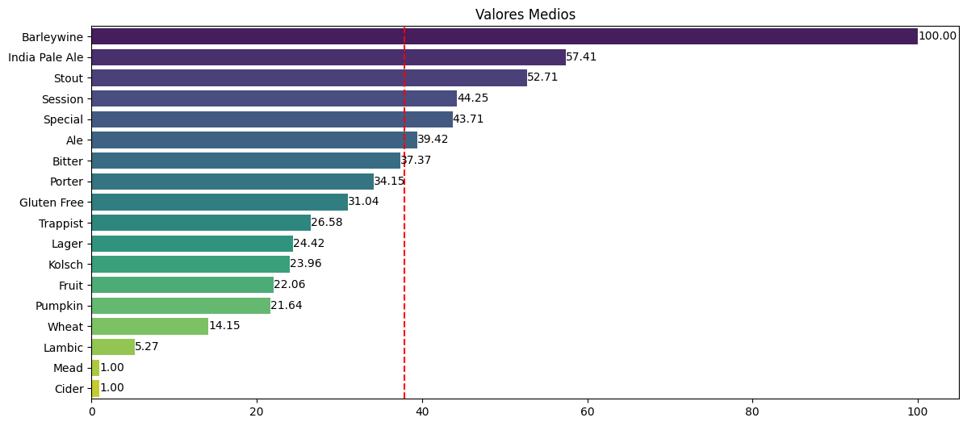
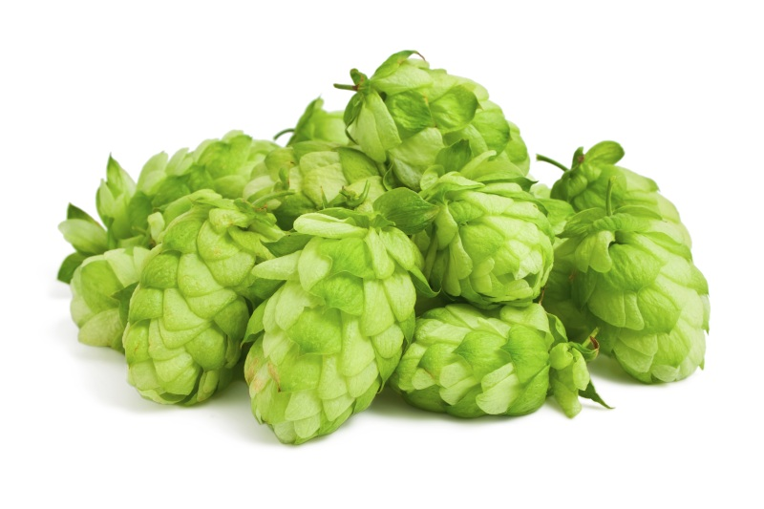

IBU
Mide el grado de “lupulización” de la cerveza que provoca en gran medida el amargor
Barleywine = vino de cebada
De nuestros 3 tipos tenemos valores por encima, por debajo y en la media

Slide 5
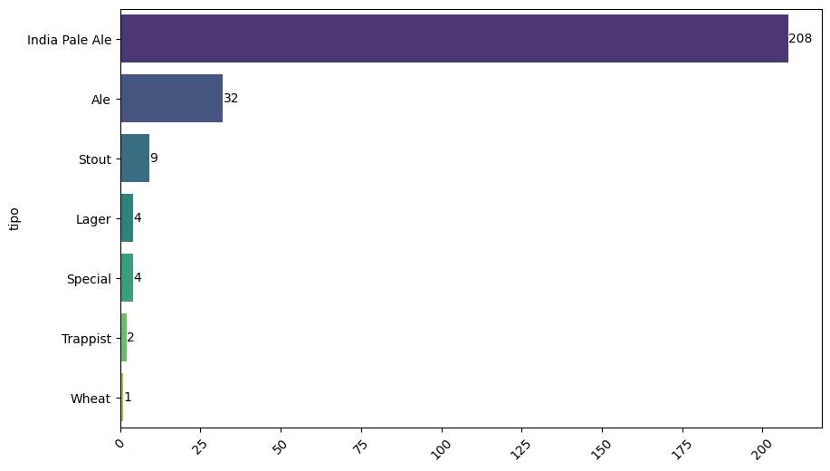
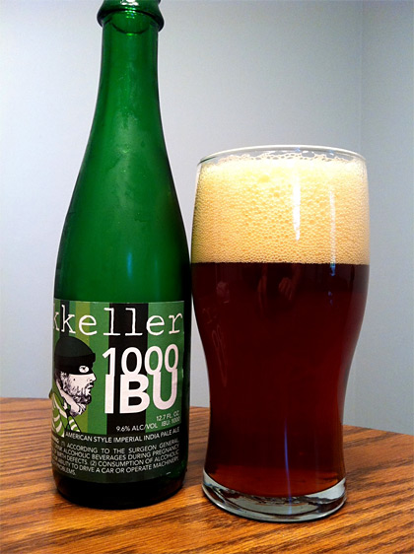
IBU
Valores atípicos superiores (ibu>110):
Dominan las IPA, ya que su principal característica es el elevado contenido en lúpulos
Es un reclamo comercial, las papilas gustativas solo pueden saborear valores en torno a 100

Slide 6
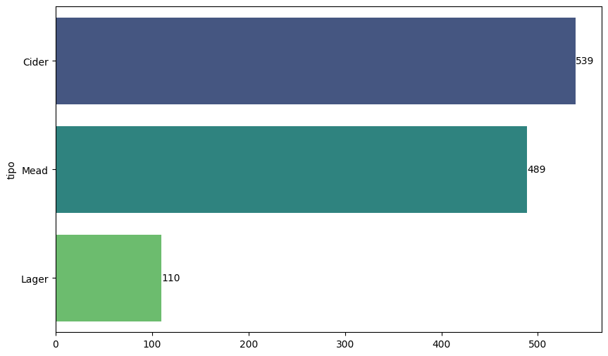
IBU
Valores atípicos inferiores (ibu<2):
Principalmente bebidas que no son cerveza, por lo que no tienen lúpulo
Mead = Hidromiel
Podemos encontrar algunas Lager

Slide 7
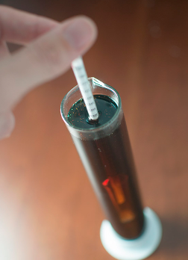
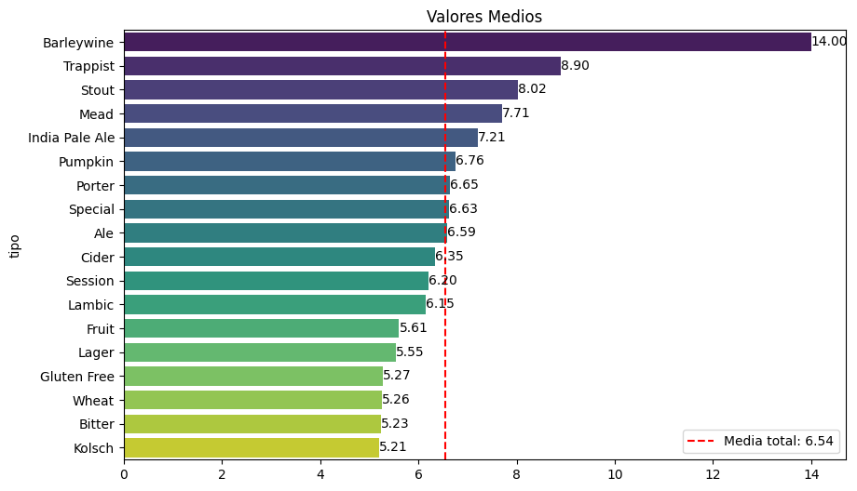
ABV
Se corresponde con el contenido alcohólico (Alcohol By Volume)
Barleywine = vino de cebada
De nuestros 3 tipos tenemos valores por encima, por debajo y en la media

Slide 8
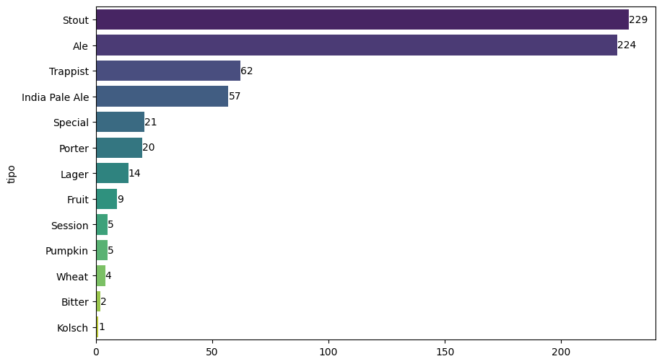
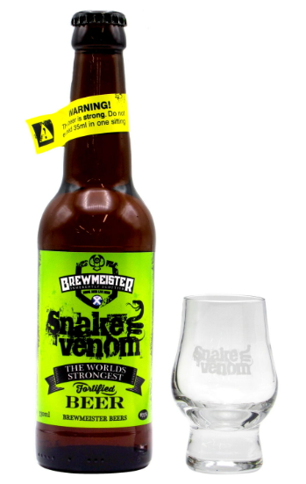

ABV
Valores atípicos superiores (abv>11,2):
Dominan las IPA, ya que su principal característica es el elevado contenido en lúpulos
Es un reclamo comercial, las cervezas con contenido alcohólico superior a 13 son difíciles de encontrar

Slide 9
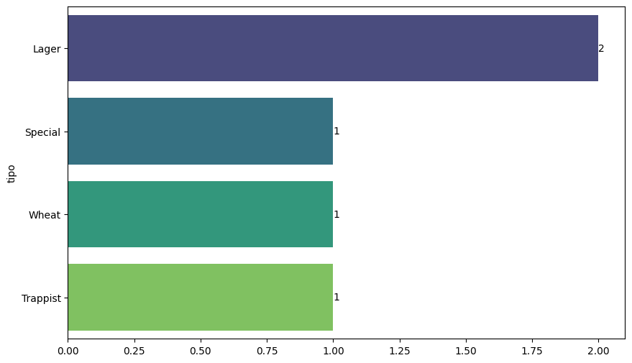
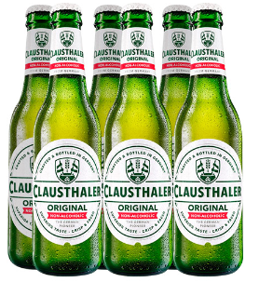
ABV
Valores atípicos inferiores (abv<1,2):
Principalmente Lager, ya que de este tipo son las llamadas cervezas “light” y la mayoría de las “sin” o “0.0”

Slide 10
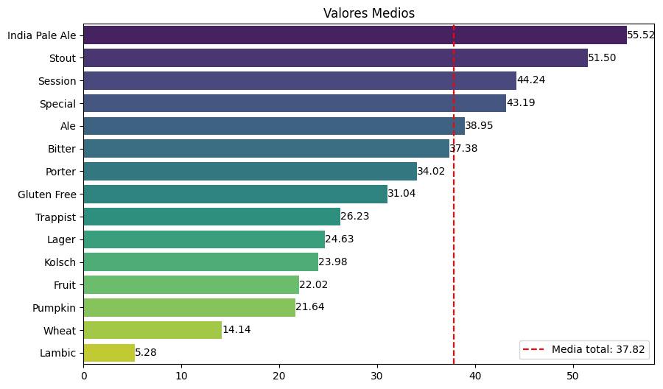
IBU SIN ATÍPICOS
De nuestros 3 tipos tenemos valores por encima, por debajo y en la media.
Podemos ver que los tipos más fabricados de cerveza son:
Uno con valores altos en los dos índices IPA
Uno con valores medios en los dos índices ALE
Uno con valores bajos en los dos índices LAGER

Slide 11
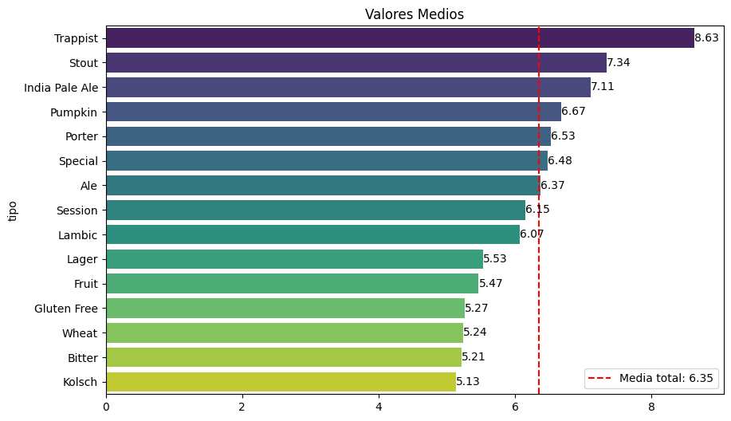
ABV SIN ATÍPICOS
De nuestros 3 tipos tenemos valores por encima, por debajo y en la media.
Podemos ver que los tipos más fabricados de cerveza son:
Uno con valores altos en los dos índices IPA
Uno con valores medios en los dos índices ALE
Uno con valores bajos en los dos índices LAGER

Slide 12
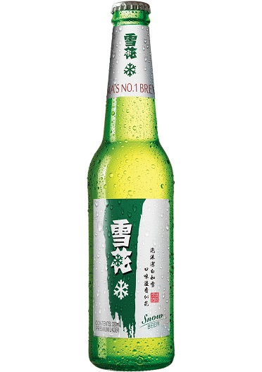
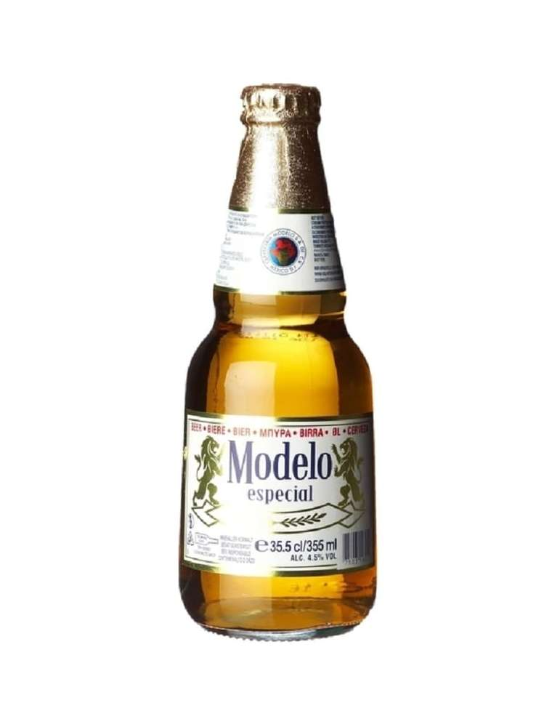
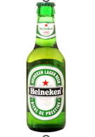
VENTAS
América
ABV: 4,4
IBU: 12
12M de hl
Europa
ABV: 5
IBU: 19
181M hl (todo el grupo Heineken)
Asia
ABV: 4
IBU: 10
100M de hl

Slide 13
CONCLUSIONES
No podemos inferir que los valores de ABV o IBU influyan en la producción de tipos de cerveza
Las Lager son el tipo de cerveza más vendido y uno de los que se fabrican más tipos
Por búsquedas externas podemos indicar:
Las Lager son más baratas de producir y más consumibles.
Las IPA, debido a su alta fermentación, permiten más matices, por lo que son susceptibles de fabricar más variantes.
Las Ale permiten el reclamo de “la ley de pureza”

Slide 14
Gracias por vuestra atención
PROST!!!
干杯 !!!
SALUTE!!!
SALUD!!!
KIPPIS!!!
乾杯 !!!
CHEERS!!!
nazdravlje!!!

